Slide 1
令和７年度予算（案）について
令和７年２月
大阪市

Slide 2
１．令和７年度市政運営の基本方針

Slide 3
令和７年度市政運営の基本方針
市民サービスの充実
大阪の成長の実現
子育て・教育環境の充実
暮らしを守る福祉等の向上
各区の特色ある施策の展開
経済成長に向けた戦略の実行
都市インフラの充実
防災力の強化
Re-Designおおさか～大阪市DX戦略～の推進
新たな自治の仕組みの構築
未来へつなぐ市政改革
「にぎやかで活気あふれるまち大阪」の実現をめざす
3

Slide 4
２．令和７年度予算の姿
Notes:
4

Slide 5
予算編成方針
収入の範囲内で予算を組むことを原則とするなど、将来世代に負担を先送りすることのないよう財政健全化への取組を進めるとともに、限られた財源のもとでの一層の選択と集中を全市的に進める
5

Slide 6
令和７年度当初予算
一般会計：２兆３０９億円
（対前年度比 ＋１４２億円 ＋０．７％ ）
全会計：３兆６，１１８億円
（対前年度比 △１８２億円 △０．５％ ）
目的別歳出予算
一般会計
（単位：百万円）
（％：構成比）
内 訳 | 予算額 | 構成比
健 康 費 | 82,613 | 4.1%
住 宅 費 | 64,185 | 3.2%
経 済 戦 略 費 | 60,324 | 3.0%
環 境 費 | 44,328 | 2.2%
消 防 費 | 42,594 | 2.1%
港 湾 費 | 24,997 | 1.2%
大 学 費 | 24,832 | 1.2%
議 会 費 | 0 2,645 | 0.1%
6

Slide 7
市債残高の推移（全会計）
7

Slide 8
主要な財政指標（令和５年度決算）
 | 経常収支比率 | 実質公債費比率 | 将来負担比率 | 財政調整基金残高
大阪市 | 過去最大値 (H16：103.6％) 92.0％ | 過去最大値 (H19：11.8％) 0.9％ | 過去最大値 (H19：263.8％) － | ※2,688億円
横浜市 | 98.1％ | 9.5％ | 127.2％ | 516億円
名古屋市 | 99.9％ | 6.4％ | 83.0％ | 241億円
京都市 | 98.5％ | 11.8％ | 140.5％ | 153億円
神戸市 | 97.6％ | 4.9％ | 62.6％ | 147億円
※大阪市財政調整基金残高： 2,734億円（R７年度末見込）
これまでの市政改革（市債残高及び人件費削減など）の取組により、
経常収支比率などの財政指標は、着実に改善
8

Slide 9
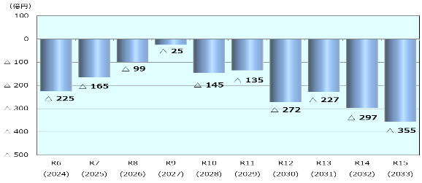
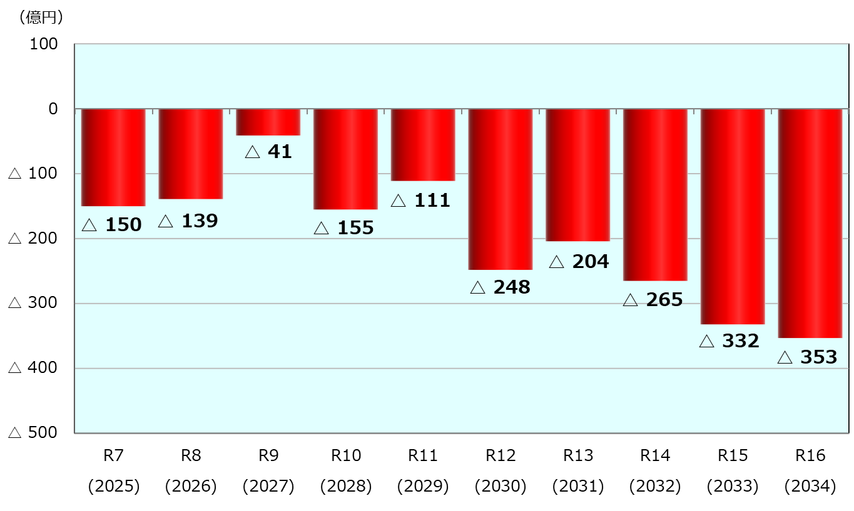
今後の財政収支概算（粗い試算）
前回版（R６年２月）
この試算には多くの不確定要素（税収や金利・物価動向など）があり、相当の幅をもって見る必要がある
○
今後の財政運営については、税収、金利・物価動向などの不確定要素が収支に大きな影響を与える可能性がある中、
急激な環境変化にも対応できるよう、たゆみなく市政改革に取り組み、持続可能な財政構造を構築していく必要がある
9

Slide 10
３．２０２５年日本国際博覧会の開催
Notes:
10

Slide 11
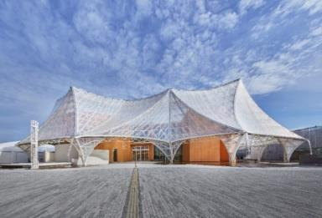
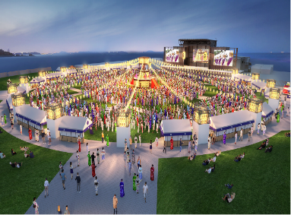
２０２５年日本国際博覧会の推進①
令和７年度 万博関連事業 ３０４億７，１００万円
国際博覧会推進事業 ２０２億８，５００万円
■ 国際博覧会推進事業 （２０２億８，５００万円）
会場建設費の負担金
大阪ヘルスケアパビリオンの運営等
・ パビリオンの運営
・ 最先端の再生医療技術を情報発信する展示 など
地下鉄の輸送力増強
万博開催期間中の来場促進や参加促進など
・ イベント・SNS等での戦略的な発信や、
歓迎・おもてなしのためのシティドレッシング
・ 主要駅、空港などで活動する大阪まちボランティアの運営
・ 大阪の魅力を国内外に発信する「大阪ウィーク～春・夏・秋～」の開催
・ 一般交通への働きかけＴＤＭ（交通需要マネジメント） など
賓客の受入れ
・ 国内外からの賓客等に対する接遇実施
大阪ヘルスケアパビリオン
11
大阪の祭！～ EXPO2025 夏の陣 ～

Slide 12
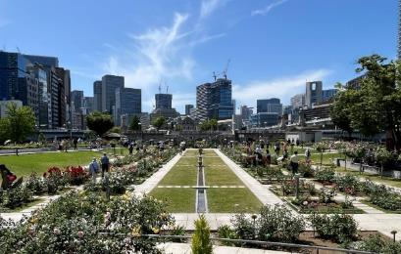
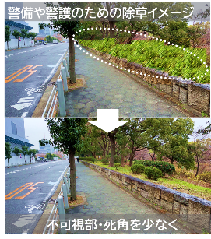
２０２５年日本国際博覧会の推進②
万博の成功に向けた取組 １０１億８，６００万円
○ 万博の円滑な開催のための環境整備
■ 市内各エリアの環境整備など
万博来場者の安全・円滑な移動にかかるアクセスルートの整備
主要集客エリアにおける環境整備・景観向上
ライドシェア推進事業 など
主要集客エリアにおける環境整備・景観向上
のイメージ（中之島公園）
■ 安全・安心の確保
万博来場者の危機管理・安全対策の実施
安全・安心に滞在できるまちの実現
感染症発生動向調査
ターミナルにおける帰宅困難者対策
市内全域での路上喫煙対策 など
12
万博来場者の危機管理・安全対策の実施

Slide 13
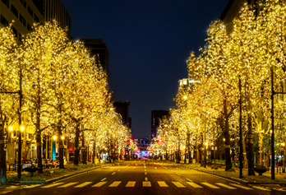

２０２５年日本国際博覧会の推進③
○ 地域特性等を活かした機運醸成・ホスピタリティ向上
■ 都市魅力の向上による機運醸成やおもてなし
拡
「大阪・光の饗宴」万博特別点灯の実施
万博ホストシティとしての食のおもてなし事業
天王寺動物園の万博機運醸成事業 など
■ 次代を担うこどもたちへの機運醸成の取組
拡
「大阪・光の饗宴」万博特別点灯のイメージ
学校園への啓発及び参加促進
こどもたちへの来場機会の提供（夏パスのプレゼント）
■ 大阪ウィークへの出展やPRグッズの配布等による機運醸成
拡
各区・局における「大阪ウィーク～春・夏・秋～」への出展等
各区における「24区万博」の取組、ＰＲグッズ配布等
こどもたちへの来場機会の提供
（夏パスのプレゼント）
13

Slide 14
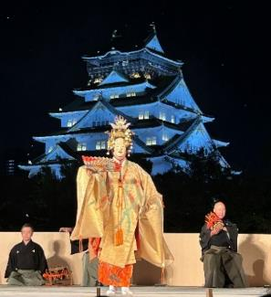
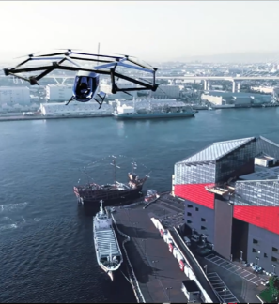
２０２５年日本国際博覧会の推進④
○ 未来社会への投資
■ 中小企業等の新たな国際ビジネス交流の創出や成長・発展に向けた取組
拡
新たなグローバルスタートアップイベントの開催
万博を契機とした中小企業の新たなビジネス機会の創出支援
海外企業等のニーズに合わせたビジネス交流の創出 など
関連取組（大阪版万博アクションプラン掲載取組） ２１億２，０００万円
■ 観光・文化、おもてなし
拡
大阪国際文化芸術プロジェクトによる魅力発信
大規模集客イベントによるにぎわいの創出
万博を契機とした国際交流の強化
・グレーター・マンチェスターでの大阪の都市魅力発信等
■ 健康・医療
万博開催を契機としたがん検診受診率向上事業
ICTを用いた禁煙支援事業
■ モビリティ
拡
大阪国際文化芸術プロジェクトによる魅力発信のイメージ
「空飛ぶクルマ」のイメージ
＠SkyDrive
「空飛ぶクルマ」 、「自動運転バス」の社会実装促進
など
14

Slide 15
４．市民サービスの充実
Notes:
15

Slide 16

０～２歳児保育無償化に向けた取組
子育て・教育環境の充実
〇 誰もが安心して子育てできるよう、認可保育所等及び企業主導型保育事業を利用する
第２子以降の保育料を無償化し、子育てにかかる経済的負担を軽減
■ ０～２歳児の保育料無償化に向けた取組 （３４億９，９００万円）
認可保育所等を利用する子育て世帯について、多子軽減にかかる所得制限の撤廃及び第２子の保育料の無償化を実施
認可保育所等と類似の支援がなされている児童発達支援についても同様に実施
【 国制度 】
○ 保育料の多子軽減において、
年収３６０万円以上の場合、
小学生以上はカウント対象外
○ 第２子は半額（第３子以降は無償）
【 市独自取組 】
○ 所得制限を撤廃し、小学生以上もカウント
○ 第２子の保育料を無償化
認可
保育所
等
令和６年９月～ 実施済み
拡
認可保育所等に準じた保育が提供されている企業主導型保育事業を利用する子育て世帯についても、令和８年秋頃から第２子以降の保育料を無償化の対象とするため、総合福祉システムの改修を実施
企業
主導型
保育
【 国制度 】
○ 多子世帯の負担軽減制度なし
【 市独自取組 】
○ 第２子以降の保育料を無償化
令和８年秋頃～

Slide 17


待機児童を含む利用保留児童の解消に向けた取組
子育て・教育環境の充実
保育所等整備による
新たな入所枠
新たな保育ニーズに対応する入所枠
既存施設の
活用などで対応
障がい児対応の
さらなる強化
保育所等整備に偏らず、
既存施設等の活用との両輪で解消！
２，３６７人分
２，６５２人分
第２子保育料無償化等で増加が見込まれる保育ニーズも見据えた入所枠を確保
■ 民間保育所等整備事業 （８２億９，３００万円）
民間保育所高額賃借料補助や民間保育所整備用地提供促進補助等を実施
拡
一時預かり事業（幼稚園型Ⅱ）の開設を促進するとともに、令和７年４月からの事業開始に伴い １歳児の積極的な受入れなどが可能となるよう、運営費を拡充のうえ実施
■ 地域型保育事業（連携支援事業） （ １，４００万円）
卒園後の３歳児の受け皿確保などを促進するため、連携施設に対し交付金を支給
■ 保育人材の確保対策事業 （９７億 ３００万円）
必要となる保育士の確保に向け、認可保育所等への就職を促進するとともに、保育士の定着や働きやすい労働環境実現に向けて、国制度や本市独自の保育人材確保対策を実施
■ 障がい児の受入れ強化 （４８億３，５００万円）
受入れ促進のため、保育士等や看護師の配置に要する人件費及び教材・環境備品購入費を助成
・障害者差別解消法改正等を踏まえ、診断書の病名が疑いとなっている場合や通所受給者証のみの場合も助成対象へ追加
17

Slide 18
在宅等育児への支援
子育て・教育環境の充実
〇 在宅等子育て家庭の負担を軽減し、安心して子育てできるよう、
新たな在宅等支援を実施するとともに、子育て支援メニューの受け皿を拡大
新
≪新たな在宅等支援の実施≫
■ 子育て応援ヘルパー派遣事業 （４億１，０００万円）
０～２歳児を養育する全ての家庭が利用できる家事・育児支援の訪問サービスを令和７年４月から実施
■ 乳児等通園支援事業（こども誰でも通園制度） （５億４，７００万円）
０歳６か月から満３歳未満の未就園児を対象に、就労要件を問わず月10時間まで定期的に保育所・
幼稚園・認定こども園等を利用できる「こども誰でも通園制度」が法律上制度化され実施
拡
≪在宅等子育て支援メニューの受け皿の拡大≫
新規事業者の参入促進や既存施設の安定的な運営の確保に取り組み、在宅等子育て支援メニューの受け皿を拡大
■ 地域子育て支援拠点事業 （１１億６，４００万円）
■ 一時預かり事業（一般型） （ ５億３，６００万円）
■ 病児・病後児保育事業 （ ５億６，６００万円）
■ 産後ケア事業 （ ５億７，９００万円）【後掲】 など
拡
≪利用者の負担軽減に向けた取組≫
■ 子育てサポートアプリ事業 （ ６億４，３００万円）
在宅等子育て支援メニューの利用者の負担を軽減するため、アプリの開発に着手

Slide 19



安心してこどもを生み、育てられるよう支援する仕組みの充実
子育て・教育環境の充実
〇 全ての妊産婦・子育て世帯等への包括的な支援の推進
■ 不妊治療費等助成事業 （ ２億４，９００万円）
早期に検査を受け、適切な時期の治療につなげられるよう、不妊検査費用の一部を助成
保険適用されるまでの間、国に先駆け、先進医療にかかる治療費の一部を助成
■ 産後ケア事業 （ ５億７，９００万円）
産後の疲れや体調不良、育児への不安を解消するため、心身のケアと育児サポートを実施
拡
アウトリーチ（訪問型）の利用可能回数を通算５回まで拡充するとともに、実施施設での多胎児受入にかかる加算額を増額
■ 休日保育支援事業 （ ６，９００万円）
就労形態の多様化などによる休日保育ニーズへ対応するため、保育士の確保に必要な経費を補助
拡
安定的な運営の確保のため、保育士配置の実情に応じた加算や給食調理員に対する補助を創設
■ 新婚・子育て世帯向け分譲住宅購入融資利子補給制度 （１１億７，８００万円）
初めて住宅を取得する新婚・子育て世帯を対象に、住宅ローンの利子の一部を補助
令和７年４月から所得制限を撤廃し、新婚・子育て世帯の市内定住をより一層促進
拡
〇 安全・安心な保育環境の向上
■ 保育所等における事故防止の取組強化 （１４億３，０００万円）
看護師等の配置に要する人件費の助成や、本市指導員による事前通告なしの巡回指導及び保育士等を対象にした出前ミニ講座の実施

Slide 20
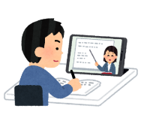
きめ細やかな質の高い学校教育の推進①
子育て・教育環境の充実
■ ブロック化による学校支援事業 （８億６，１００万円）
４つの教育ブロックにおいて、 各校の課題に対応したきめ細やかな支援等を実施
■ 学習動画コンテンツ配信モデル事業 （ ６，５００万円）
学習理解の更なる定着を図るため、学校や家庭で豊富な学習動画を視聴できる環境をモデル校（４９校）に整備し、 在籍する児童生徒等を対象に配信
■ 校内教育支援センター（スペシャルサポートルーム）のモデル設置 （１億 ６００万円）
不登校児童生徒や登校しても自分の教室に入りづらい児童生徒の社会的自立に向けた 支援として、スペシャルサポートルームをモデル校（２４校）に設置し、支援員を各校１人配置
拡
■ 外国につながる児童生徒の受入れ・共生のための教育推進事業 （３億９，３００万円）【後掲】
新
■ 国際バカロレア教育の導入に向けた取組 （ ３００万円）
個性を生かし多様な人々との協働を促す教育を充実させ、グローバル人材の育成をめざすため、 新たに児童生徒の全市募集を行っている施設一体型小中一貫校１校への国際バカロレア教育の 導入に向けて取り組む
令和１0年度中に国際バカロレア機構からの認定を取得できるよう、候補校申請や教員研修等を実施
20

Slide 21
きめ細やかな質の高い学校教育の推進②
子育て・教育環境の充実
■ 総合教育センターを活用した教員の資質・教職の魅力向上事業 （ １億３，４００万円）
「教員の資質向上」、「新時代に求められる教育内容の研究・開発、エビデンスに基づいた教育施策の推進」、「教職の魅力向上」のための事業を実施
拡
■ ワークライフバランス支援員の配置 （ ４億９，２００万円）
教頭職の業務負担を軽減し、働きやすい環境を整備するため、ワークライフバランス支援員の
配置校を１００校から１３０校に拡充
拡
■ スクールサポートスタッフ配置事業 （１５億５，０００万円）
教員の事務作業等の負担を軽減するスクールサポートスタッフの配置を全校週３０時間に拡充
拡
■ 部活動指導の負担軽減 （１１億１，８００万円）
部活動指導体制の充実とともに、教員の長時間勤務の解消を図るため、部活動指導員の配置を５８０人から６５０人に増員
今後の部活動のあり方を検討するため、各教育ブロックに拠点を設置し、休日の部活動の地域移行モデル事業を実施
・ 各拠点を超えて、広域で活動した際の課題等の検証を実施
拡
■ 本務教員による欠員補充制度（特別専科教諭の配置） （ ８億６，５００万円）
全国的な教員不足のなか、年度途中からの産休・育休取得者等の代替講師に欠員が生じている
状況を解消するため、本務教員（特別専科教諭）の配置数を６５人から１３０人に拡充
21

Slide 22


こどもたちへの学び・体験の機会等の提供
子育て・教育環境の充実
〇 こどもたちへの学び・体験の機会提供
■ 習い事・塾代助成事業 （９８億４，７００万円）
  子育て世帯の経済的負担を軽減し、こどもたちが学力や学習意欲、個性や才能を伸ばす機会を提供
  市内在住の全ての小学５・６年生、中学生を対象に、「大阪市 習い事・塾代助成カード」を交付し、月額１万円を上限に助成
〇 放課後施策の充実
■ 児童いきいき放課後事業 （６１億１，１００万円）
  小学校の余裕教室等において、放課後等における児童の安全安心な居場所を提供 するとともに、遊びやスポーツ等の様々な活動を通じて児童の健全育成を推進
  活動時間延長の充実（利用人数要件の廃止やスポット利用の新設）や入退室管理 アプリの本格導入、支援員の処遇改善などにより事業を再構築
拡
■ 留守家庭児童対策事業 （１３億７，１００万円）
  放課後児童クラブを対象に、看護師等の配置に要する人件費及び環境備品購入費を補助
  医療的ケア児受入れ促進のため、送迎支援に要する経費を補助
22

Slide 23


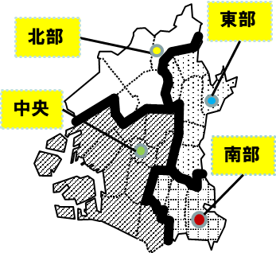
児童虐待防止対策の充実
子育て・教育環境の充実
■ 家事・育児訪問支援事業 （ ５，７００万円）
子育てに対して不安や負担を抱えている要支援家庭等やヤングケアラーのいる家庭の居宅を訪問し、家事・育児を支援することで、虐待リスク等の高まりを未然に防止
■ 妊産婦等生活援助事業 （ ３，７００万円）
支援が必要な特定妊婦等が安心して生活できるよう、入所又は通所による居場所の提供や休日も含めた相談支援、法律相談や心理療法への連携支援などを実施
新
■ 児童養護施設等における負担軽減・定着支援事業 （ ３億９，１００万円）
虐待を受けたこども等を安定的に受け入れることができるよう、児童指導員等の体制を強化し業務負担を軽減するため、夜間業務等への補助者雇上げに必要な経費を補助するとともに、職員の定着を促進するため、一時金の支給等を実施
■ こども相談センターの機能強化 （３１億１，７００万円）
市内に４か所目の児童相談所を設置するとともに、一時保護所の個室化など家庭的な環境の確保に向け、現施設の建替等を実施
施設名 | 整備内容 | 設置場所 | 令和７年度 | 移転・開設（予定）
東部こども相談センター | 新設 | 鶴見区 | 建設工事 | 令和９年度
南部こども相談センター | 建替等 | 平野区 | 建設・改修工事 | 令和８年度
・中央こども相談センターについては、令和７年３月に浪速区へ移転
４か所整備後の管轄区域
新
一時保護所の入所児童が安全で安心して生活できるよう、アプリ等を活用した服薬・アレルギー管理を実施するとともに、タブレット端末を用いた学習支援や余暇時間の充実など生活環境を改善

Slide 24



ヤングケアラーの支援
子育て・教育環境の充実
■ スクールカウンセラー事業 （４億２，１００万円）【一部後掲】
学校で家庭のことを相談しやすい環境を整備するため、スクールカウンセラーを配置し、 全ての市立小中学校等において、概ね２週間に１回以上相談支援ができる体制を構築 するとともに、スクールカウンセラーの資質を向上させるため新たにスーパーバイザーを配置
■ スクールソーシャルワーカーの配置 （２億 ４００万円）
表面化しにくいヤングケアラーを早期に発見し、支援の必要なこどもや世帯を見逃さない仕組みを構築するため、スクールソーシャルワーカーを各区役所に配置
・児童生徒のアセスメント及び支援方針の検討、教員への助言を実施
・スクールカウンセラーと連携し、早期発見・課題解決を実現
■ ヤングケアラーへの寄り添い型相談支援事業 （ ４，１００万円）
もと当事者も参加するオンラインサロンやレスパイトイベントのほか、市内に拠点を構えたピアサポートを行うとともに、希望に応じて関係機関（区役所等）への同行支援などを実施
外国語対応が必要な家庭に対し、通訳派遣を実施
■ 家事・育児訪問支援事業 （ ５，７００万円）【再掲】
24

Slide 25
こどもの貧困に対する取組
子育て・教育環境の充実
令和７年度 こどもの貧困対策関連事業 １６億６，０００万円
○ 学びの支援の充実
拡
■ 不登校児童生徒への支援 （１億９，７００万円）
不登校の児童生徒が一歩踏み出せるよう、登校支援のためのサポーターを配置するなど、新たな取組を実施（福島区・西区・浪速区）
○ 家庭生活の支援の充実
新
■ 若年ひとり親家庭等支援事業 （ １，０００万円）
若年ひとり親家庭を対象に交流事業などを実施し、各種支援制度の周知や必要な支援につなげる
拡
■ 養育費確保のトータルサポート事業 （ ３，６００万円）
養育費の受領率を向上させるため、強制執行着手金に対する補助を創設するなど支援を拡充
○ 生活基盤の確立支援の充実
拡
■ ひとり親家庭専門学校等受験対策事業 （ ２，０００万円）
ひとり親家庭の自立に向け、就職に有利な資格取得にかかる経費の補助について、所得要件を撤廃
○ つながり・見守りの仕組みの充実
■ 大阪市こどもサポートネットの取組 （７億３，７００万円）
チーム学校を中心として、区役所や地域につなぎ、社会全体で課題を抱えるこどもやその世帯をサポート
スクールカウンセラーの資質を向上させ、こどものアセスメントを充実させるため、スーパーバイザーを配置
拡
25

Slide 26

真に支援を必要とする人々のための施策
暮らしを守る
福祉等の向上
■ 特別養護老人ホームの新設及び大規模修繕への助成 （ ４億７，８００万円）
必要性・緊急性の高い方が引き続き概ね１年以内に入所できるよう計画的に整備
・ 新たに１００人分を整備 （令和８年度までの目標数１４，９００人分）
老朽化が進む施設の維持・長寿命化を図るため、大規模修繕費用の一部を助成
■ 弘済院の認知症医療・介護機能を継承・発展させる新施設の整備 （３６億７，３００万円）
大阪公立大学のもとで先進的な認知症研究に取り組み、専門的な認知症医療・介護を行うため、住吉市民病院跡地において新施設の建設工事等を実施（令和９年度当初開設予定）
■ 長居障がい者スポーツセンター建替整備 （ ２，１００万円）
障がい者スポーツ振興の中核的な拠点施設として機能強化を図るため、 PFI方式により新たな施設を整備
・ 障がいのある方にとって使いやすい施設とするため、先行して運営予定事業者を選定
新
■ 障がい者の地下鉄等福祉乗車証のICカード化 （ ４億７，３００万円）
利用者の利便性向上等のため、無料乗車証のＩＣカード化に向けたシステム改修を実施
（令和９年度から導入予定）
■ 困難な問題を抱える女性支援推進等事業 （ ３，４００万円）
女性相談支援員による困難な問題を抱える女性を対象とした自立までの伴走型支援を実施
・ 相談支援、各種社会福祉サービスとの連携・調整、同行支援 など
■ 生活困窮者自立支援事業 （８億 ６００万円）
26
全区役所に設置している相談窓口において、相談者の状況に応じた包括的・継続的な支援を実施

Slide 27


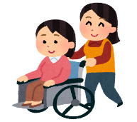
すこやかでこころ豊かに暮らすための施策
暮らしを守る
福祉等の向上
新
■ 介護予防の更なる推進 “すかい”プロジェクト （ ４億９，４００万円）
（うち、一般会計：３億円）
～ す こやかに か いご予防で い い人生 ～
介護予防活動への参加を促進するために、「これまで介護予防にあまり関心がなかった人」等に対して、介護予防を「知る」「始めてみる」「楽しむ」「広げる」の４つの柱を基に更なる取組を推進
■ がん患者支援事業 （ ５，０００万円）
がん患者のアピアランスケア支援として、 ウイッグ・乳房補整具等の購入経費を助成
若年がん患者のターミナルケア支援として、在宅介護サービス経費、福祉用具の
貸与・購入経費を助成
■ 依存症対策支援事業 （ ６，８００万円）
依存症に悩む方へのSNS相談、ギャンブル等依存症に関する啓発イベントや実態調査、 IR開業までの「（仮称）大阪依存症センター」設置に向けて、機能の具体化をはじめとした 検討等を大阪府と共同で実施
■ 保健所庁舎整備事業 （１５億１，１００万円）
将来の大規模感染症発生時も想定し、一元的な対応を効果的かつ機動的に行うことができる保健所施設として、もとヴィアーレ大阪を改修

Slide 28
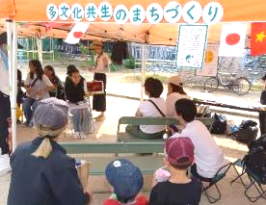

多文化共生社会の実現
暮らしを守る
福祉等の向上
■ 多文化共生施策の推進 （ ３００万円）
外国につながる市民が、様々な分野において行政サービスを着実に受け、地域社会の一員として安心して生活するとともに、自分らしく暮らせるよう、様々な取組を実施
・ 多文化共生のまちづくりに向けた地域サポート
・ 知識を深める市民向け講座の実施
・ 多言語や「やさしい日本語」による情報発信 など
多文化共生のまちづくりのイメージ
■ 外国につながる児童生徒の受入れ・共生のための教育推進事業 （３億９，３００万円）
市内４つの共生支援拠点において、日本語指導及び母語･母文化の保障の取組、多文化共生教育の取組を支援
拡
日本語指導が必要な児童生徒に対して、新たに学習者用端末へAI（機械）翻訳を導入することで、授業や日々の学校生活への支援を充実
■ 外国につながる児童生徒の学習言語定着支援事業 （ ９００万円） 【後掲】

Slide 29









区の特性や地域の実情に即した施策の展開
各区の特色ある
施策の展開
  ■ 区長（区CM）編成にかかる予算 （２６４億５，１００万円）
  区長自由経費 １３０億９，２００万円
  区ＣＭ自由経費 １３３億５，８００万円
各区の主な特色ある取組
区創設100周年記念事業
(東淀川区)
淀川河川敷十三エリア
魅力向上事業
(淀川区)
教育活動支援事業
(北区)
旭区魅力づくり事業
(旭区)
鶴見区 こどもの学習支援事業
（鶴見区）
地域防災事業
(西淀川区)
都島区魅力創出発信事業
(都島区)
地域福祉推進事業
(福島区)
「共創」による
ウェルビーイングな街づくり
（此花区）
市民協働で環境浄化に
取り組む「みんなでクリーン！
ゆめちゅうおう」
(中央区)
０歳児家庭見守り支援事業
(城東区)
区の広報事業
（港区）
生徒が考える
学校活性化・夢事業
（西区）
区制100周年記念事業
（天王寺区）
コミュニティ育成事業
（東成区100周年事業）
（東成区）
災害対策事業
(浪速区)
国産木材を活用した
窓口サービス課フロア整備事業
（大正区）
災害に備えた自助・共助・
公助の対策事業
(住吉区)
阿倍野区魅力創造・
商業魅力向上事業
(阿倍野区)
外国人住民との
共生社会実現に向けた支援事業
（生野区）
西成版サービスハブ
構築・運営事業
（西成区）
大規模災害時における
医療救護体制の構築
（東住吉区）
すみのえ運動遊びプログラム事業
（住之江区）
各地域の特性に応じた
地域福祉支援体制の構築
(平野区)

Slide 30

西成特区構想
各区の特色ある
施策の展開
令和７年度 西成特区構想関連事業 １０億４，１００万円
○ 魅力ある子育て・教育環境の創出に向けた取組
■ 西成区こども生活・まなびサポート事業 （１億４，６００万円)
  学習姿勢に課題がある児童や不登校等児童生徒へ寄り添い型の支援を行うため、 区内全小中学校に支援員を配置
■ 外国につながる児童生徒の学習言語定着支援事業 （ ９００万円)
  生活言語習得までに受けられていない授業内容の補充などの課外学習を実施し、学習言語の定着を促進
■ 学力分析に基づく演習を活用した苦手分野克服事業 ( ８００万円）
  区内全中学校で模擬テストを実施し、苦手分野の分析や反復演習を実施
■ 発展型学習支援事業 （ ２，３００万円）
  成績中上位層を中心に進学に向けた発展的な内容の課外学習を実施
  実施場所を区内全小学校と中学校２か所に拡充
拡
○ 将来のための投資的プロジェクトや大規模事業等の取組
■ 天下茶屋駅周辺地域のまちづくり検討調査 ( ２，２００万円）
  駅周辺地域が若者や子育て世帯から選ばれる「住みたい・住み続けたいまち」となるよう、天下茶屋のエリアイメージと価値を高める取組や駅前市有地の活用などのまちづくり検討調査を実施

Slide 31
５．府市一体による大阪の成長の実現
Notes:
31

Slide 32
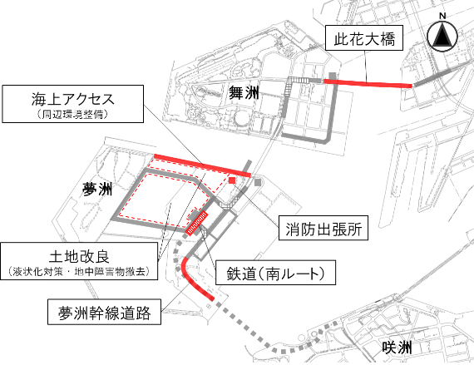
経済成長に向けた
戦略の実行
夢洲におけるインフラ整備
■ 夢洲地区の土地造成・基盤整備事業 （２４９億８，６００万円）
（うち、一般会計： １億８，６００万円）
鉄道アクセス …夢洲駅南西出入口通路の整備工事
道路アクセス …夢洲幹線道路の雨水管整備工事
此花大橋の歩道設計など
海上アクセス …係留施設の周辺環境整備に係る設計
土地改良（IR用地） …液状化対策・地中障害物撤去
■ 夢洲物流車両の交通円滑化に向けた対策 （ １３億９，９００万円）
夢洲地区での物流関連車両の円滑な交通を確保するための対策を実施
・ 港湾情報システム「ＣＯＮＰＡＳ」の利用促進、空コンテナ返却場所の一時移転など
新
■ 夢洲消防出張所の整備事業 （ ３，０００万円）
夢洲地区における災害対策の中枢機能を担う消防出張所整備に係る設計
32

Slide 33
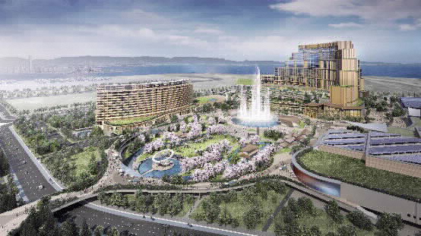
経済成長に向けた
戦略の実行
ＩＲを含む国際観光拠点の形成
○ 府市が一体となった大阪IRの実現
■ ＩＲを含む国際観光拠点の形成に向けた立地推進事業 （６，０００万円）
ＩＲの実現に向けた取組
ＩＲの理解促進に向けた取組
ＩＲ立地に伴う懸念事項（ギャンブル等依存症など）の最小化に向けた取組
（参考）
２０２３年４月 区域認定
２０２３年９月 協定等締結
２０２４年10月 準備工事着手
２０２５年春頃 建設工事（想定）
～２０３０年夏頃
２０３０年秋頃 開業（想定）
提供：大阪ＩＲ株式会社
○ 総合的な依存症対策の推進
■ 依存症対策支援事業 （６，８００万円）【再掲】
33
Notes:
33

Slide 34
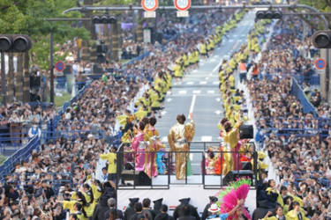
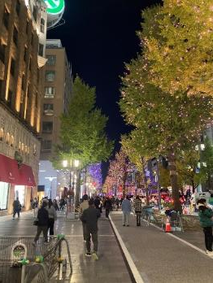
都市魅力の向上
経済成長に向けた
戦略の実行
■ 御堂筋活性化事業 （ ４，７００万円）
  大阪の魅力を国内外に広く発信し、観光誘客の促進につなげるため、御堂筋を歩行者に開放し、にぎわいを創出する「御堂筋オータムパーティー」を開催
■ 御堂筋の道路空間再編 （３億２，８００万円）
  みちの未来体験EXPOとして万博時に御堂筋などで実施する、みちの未来を体験してもらえるような新たな取組等を踏まえ、人中心の道路空間の実現に向けた実証事業や調査・検討等を実施
御堂筋活性化事業のイメージ
■ 大阪駅前ダイヤモンド地区における道路空間形成にかかる検討調査
（ ３，０００万円）
  「居心地よく歩きたくなるまちなか」の更なる創出に向けて、めざすべき将来像の検討など、人中心の道路空間の実現に向けた検討調査を実施
新
■ 都心部のエリアマネジメント活動支援事業 （ ７，０００万円）
  都市魅力の向上をめざし、高質な公共空間の維持管理等を促進するため、 エリアマネジメント活動への支援を実施
  エリアブランドの一層の向上をめざし、地域特性に応じた質の高い活動への支援制度の充実に向けた検討調査を実施
拡
御堂筋の側道歩行者空間化
34

Slide 35

「ゼロカーボン おおさか」の実現
経済成長に向けた
戦略の実行
■ 大阪市地域脱炭素化推進事業 （１５億９，１００万円）
脱炭素先行地域である御堂筋エリアにおいて、民間事業者と共同し、徹底した省エネと
最大限の再エネ導入等による全国に先駆けたカーボンニュートラルなビジネス地区を形成
・国の交付金を活用してＺＥＢ化等に要する経費の一部を補助
ＡＲ技術等を活用した体験型環境学習
万博を契機として観光分野における温室効果ガス排出量の可視化・脱炭素化を促進
CO₂
■ 大阪“みなと”カーボンニュートラルポート形成事業 （ ７，１００万円）
「大阪港・堺泉北港・阪南港港湾脱炭素化推進計画」に基づき、大阪“みなと”でのCO₂排出量削減に 向けた戦略案の策定や脱炭素化の取組を検討・実施
大阪港における荷役機械をニア・ゼロ・エミッション型（FC換装型）等に改造する経費の一部を助成 など
拡
新
■ 電気自動車用充電設備設置費補助事業 （ １，０００万円）
EV等の普及促進に向けて、プライベート充電環境を充実させるために、集合住宅における充電設備の設置費用の一部を助成
■ 新たな脱炭素技術の実証・事業化支援事業 （ ３，０００万円）
新
事業化に至っていない都市部で有効な脱炭素技術について、実証にかかる経費を助成
実証フィールドとして公共施設を利用可能とする等、実証の取組を広く情報発信することにより、社会実装を後押しするとともに、当該技術の市域での普及拡大を加速化
35

Slide 36
イノベーションを生み出すビジネス環境づくりと中小企業の振興
経済成長に向けた
戦略の実行
■ イノベーション創出や中小企業の総合的支援 （９億２，３００万円）
  大阪イノベーションハブ（ＯＩＨ）を中心に、スタートアップの創出・成長に向けた支援プログラム等を展開
  ＯＩＨの面積拡充・リニューアルや支援体制・メニューの充実による交流・支援機能の向上を図り、
  スタートアップ支援を強化
  京阪神での連携を図ることで、より強力なエコシステムを形成し、スタートアップの成長を加速化
  大阪産業創造館における中小企業の多様な経営課題の解決や新規事業創出の支援 など
新
■ ５Ｇビジネス創出プロジェクト （ ５，７００万円）
  官民連携により設置した「５Ｇ Ｘ ＬＡＢ ＯＳＡＫＡ」を拠点に、５Ｇを活用した新製品・サービスの開発や
  事業検証、試行導入を支援
■ 国際金融都市推進事業 （１億３，９００万円）
  金融系外国企業等の誘致に向けて、地方税軽減制度や拠点設立補助、金融・資産運用特区の取組、万博期間中の来阪機会に合わせたプロモーション等を実施
拡
■ 市内拠点投資促進事業 （５億円 ）
  成長産業分野の大阪への大規模投資を促進するため、市内拠点の新増設等に要する経費の一部を助成
新
36

Slide 37
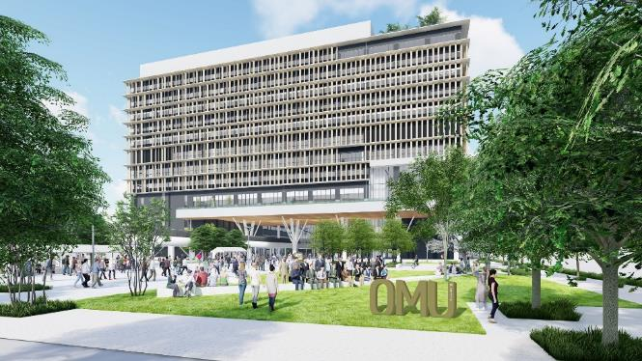
大阪公立大学設置による「知の拠点」の形成
経済成長に向けた
戦略の実行
〇 大阪の成長に貢献し、グローバルに発展する 「知の拠点」をめざして
令和７年度からの「第２期中期目標」の達成に向けた大阪公立大学の取組を支援
■ 新大学キャンパス整備事業
（３５億７，１００万円）
令和７年９月に森之宮に新キャンパスを開設
同種分野の学部等の集約化に向け、既存キャンパス（杉本・中百舌鳥）を整備
・ 各キャンパスの基本設計、実施設計、整備工事
森之宮キャンパスの完成イメージ （出典：公立大学法人大阪HP）
■ 国際感染症研究センター事業
（ ２，６００万円）
大阪公立大学の大阪国際感染症研究センターで、大阪の感染症対策に貢献する研究を推進
37

Slide 38
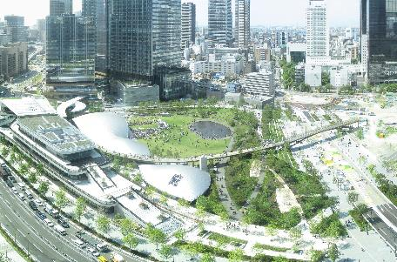
都市インフラの充実
関西経済をけん引するまちづくり①
○ 大阪のまちづくりグランドデザイン
■ グランドデザイン推進事業 ( ３００万円)
グランドデザインの推進に向けたプロモーションやまちづくり指針の
充実等を大阪府・大阪市・堺市が共同で実施
○ うめきた２期区域のまちづくり
■ 大深町地区防災公園街区整備事業 (１３億１，２００万円)
令和９年度の全体まちびらきに向けたうめきた公園の整備、
用地取得等を実施
うめきた２期区域のまちづくり （提供：UR都市機構）
○ 新大阪駅周辺のまちづくり
リニア中央新幹線
北陸新幹線
■ 新大阪駅周辺地域のまちづくり検討調査 ( １，８００万円)
新大阪駅エリア
淡路駅
・ 駅とまちが一体となった広域交通ターミナルのまちづくりの実現をめざした
検討調査を府市共同で実施
新大阪駅
淡路駅エリア・十三駅エリア
都市再生緊急整備地域
（114ha）
・ 新大阪駅周辺地域のサブ拠点であるとともに、それぞれの地域の
まちづくりの中心的な拠点として、来訪者や地域住民にとって
魅力あるまちづくりの実現をめざした検討調査を実施
十三駅
淀川
淀川左岸線
38
豊崎ＪＣ
新大阪駅周辺のまちづくり エリア図

Slide 39
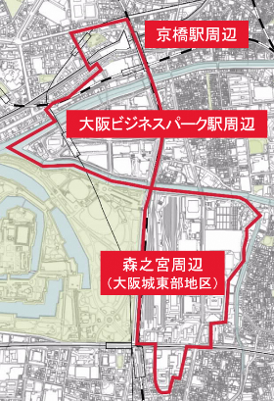
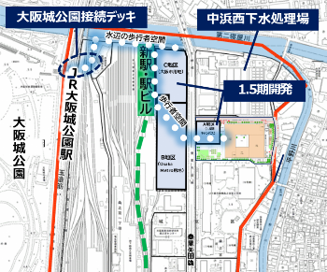
都市インフラの充実
関西経済をけん引するまちづくり②
○ 大阪城公園周辺地域のまちづくり
大阪城公園周辺地域
■ 大阪城東部地区のまちづくり検討調査 （ ４００万円）
令和１０年春からのまちびらきをめざし、１．５期開発を推進するとともに、
地区のより一層の活性化に資するまちづくりの検討調査を府市共同で実施
■ 新大学キャンパス整備事業 （３５億７，１００万円） 【再掲】
■ 大阪城公園接続デッキ整備事業 （ １億４，７００万円）
新
大阪府や民間事業者と協働し、大阪城東部地区における歩行者空間の
ネットワーク化に向け、観光拠点の形成に資する歩行者デッキを整備
■ カーボンニュートラルを見据えた中浜西下水処理場の再構築事業
（ ６，５００万円）
まちづくりと連携した上部空間の活用や、資源・エネルギーの循環拠点となる次世代の都市型下水処理場への再構築に向けた概略・基本設計
都市再生緊急
整備地域
大阪城東部地区
■ 京橋駅周辺のまちづくり検討調査 （ １，２００万円）
国際競争力の強化に資する都市再生の推進や民間都市開発等を促進するため、
まちづくりの検討調査を実施
○ 夢洲のまちづくり
■ 夢洲第２期区域のまちづくりに向けた検討 （ ４００万円）
万博後の円滑な跡地の活用を見据え、まちづくりに向けた検討を
府市共同で実施（令和７年度後半に開発事業者募集を開始予定）
39

Slide 40
鉄道ネットワークの充実
鉄道ネットワークや交通環境の充実
都市インフラの充実
都市インフラの充実
■ なにわ筋線事業の促進 （９４億４，２００万円）
※令和６年度補正予算の繰越分（１０億５，１００万円）を含む
なにわ筋線の整備主体が実施する用地補償や工事等への出資・補助
阪急宝塚線
新大阪
リニア中央新幹線
北陸新幹線
阪急神戸線
■ リニア中央新幹線等整備促進の検討 （ ３００万円）
リニア中央新幹線・北陸新幹線の早期全線開業の実現に向けた検討、
国等への働きかけ
大阪駅
（うめきたエリア）
JR東西線
JR大阪環状線
阪神本線
京阪中之島線
※中之島
■ 大阪モノレール延伸事業 （４億４，６００万円）
広域的な鉄道ネットワークの形成や沿道地域の活性化に向けた
大阪モノレールの延伸にかかる本体工事を実施
なにわ筋線
※西本町
地下鉄中央線
※南海新難波
JR難波
近鉄奈良線・大阪線
■ ユニバーサルデザイン（ＵＤ）タクシーの普及促進
（ ６，０００万円）
誰もが安全・安心で快適に移動できるＵＤタクシーの導入に対する補助
※新たに整備する
駅の名称は仮称
新今宮

Slide 41
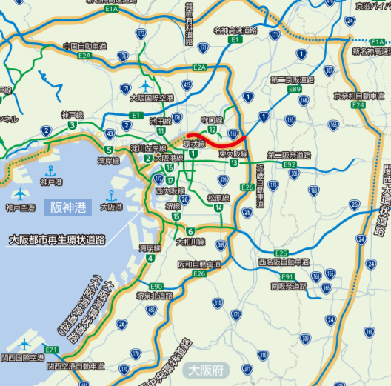
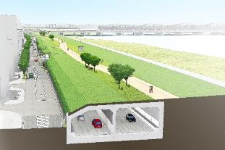
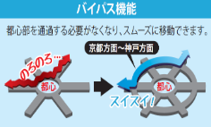

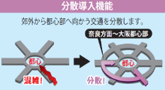
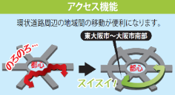
高速道路ネットワークの充実
都市インフラの充実
■ 淀川左岸線（２期）事業 （２５２億４，６００万円）
※令和６年度補正予算の繰越分（７，０００万円）を含む
トンネル本体工事及び橋梁工事等を推進
（２０３２（令和１４）年度の事業完了に向けて整備を推進）
・区 間：
阪神高速神戸線
～新御堂筋
・事業主体：
大阪市、阪神高速道路㈱
国 土 軸
新名神高速道路
淀川左岸線延伸部
淀川左岸線（２期）
新大阪駅
整備イメージ
第二京阪道路
環状道路の役割
大阪駅
バイパス機能
淀川
万博会場（夢洲）
都心部を通過する必要がなくなり、
スムーズに移動できます。
京都方面～神戸方面
淀川南岸線
淀川左岸線(2期)
大阪都市再生環状道路
分散導入機能
郊外から都心部へ向かう交通を分散します。
奈良方面～大阪都心部
■ 淀川左岸線延伸部事業 （ ２億４，０００万円）
道路詳細設計及び支障物件移設準備工事等を実施
・区 間：新御堂筋～近畿自動車道
・事業主体：国、阪神高速道路㈱ 、西日本高速道路㈱
アクセス機能
環状道路周辺の地域間の移動が便利になります。
関西国際空港
東大阪市～大阪市南部
41

Slide 42
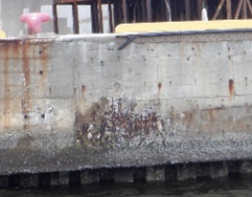
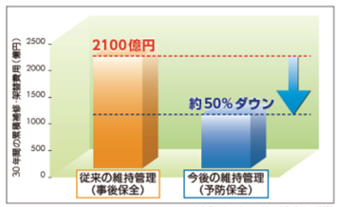
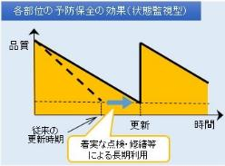
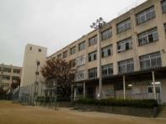
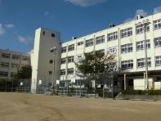
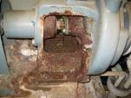
公共施設の維持管理の推進
都市インフラの充実
■ インフラ施設・市設建築物の維持管理 （１，４８９億２，１００万円）
長寿命化を基本とする計画的な維持管理の推進と、安全確保のために必要な修繕等を実施
インフラ施設（道路、岸壁等)の維持管理 （２１８億４，３００万円）
※令和６年度補正予算の繰越分（１億６，４００万円）を含む
年
間
の
累
積
補
修
架
替
費
用
従来の維持管理（事後保全）
寿命が来たら架替
（事後保全）
30
橋の完成
徐々に劣化
新橋へ架替
トータルコスト
約50％のダウン
今後の維持管理（予防保全）
・
予防的な補修による
長寿命化（予防保全）
( )
劣化が進行している係留施設
（岸壁、物揚場）等の補修
億
円
従来の維持管理
（事後保全）
今後の維持管理
（予防保全）
橋の完成
点検・維持
維持・補修
点検・維持
30年間のＬＣＣの推計（建設局所管分）
長寿命化による維持管理費の縮減・平準化例（橋梁）
※本シミュレーションは、「大阪市橋梁保全更新計画」の
策定当初(H20)の試算値です。
市民利用施設等の緊急的な安全対策
市設建築物（一般施設、学校施設、市営住宅）の維持管理 （１，２７０億７，８００万円）
※令和６年度補正予算の繰越分（２４８億１，２００万円）を含む
各部位の予防保全の効果（状態監視型）
改修前
改修後
着実な点検・修繕等
による長期利用
長寿命化事例（外壁改修等）
劣化が進行している設備（ポンプ）の事例
42
市設建築物における長寿命化の推進
市民利用施設等の緊急的な安全対策

Slide 43
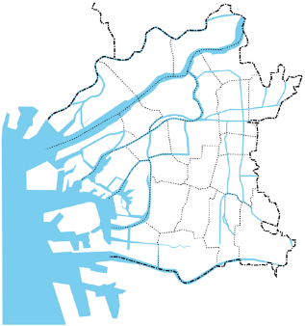
防災体制の更なる充実・震災対策の推進①
防災力の強化
■ 南海トラフ巨大地震など切迫する大規模地震に対する耐震対策
（１１億６，０００万円）
海岸堤防・河川護岸の耐震対策を実施
民間鉄道事業者が行う高架橋及び駅の耐震補強に対する補助
N
拡
東横堀川
港区堤防
■ 緊急交通路の通行機能確保 （２６億６，３００万円）
緊急交通路の無電柱化
・ 重点１４路線において、広域ネットワークの形成に加え、密集市街地や防災
拠点へのアクセスルートの確保などの観点から電線共同溝整備等を実施
無電柱化の推進と連携した下水管渠の耐震化を実施
(うち、一般会計：２０億８，２００万円）
Ｒ７工事実施箇所
堤防・護岸
切迫する大規模地震に対する耐震対策
北摂方面
京都方面
■ 災害に強く持続可能な上下水道システムの構築（２９億８，０００万円）
上下水道の急所施設（浄水場・下水処理場等）や医療機関等の
重要施設に接続する上下水道管路の耐震化を実施
拡
神戸方面
Ｒ７事業実施箇所
奈良生駒
方面
整備済区間
（事業中含む）
未整備区間
■ 小学校の体育館への空調機整備 （ ２，９００万円）
災害時に避難所ともなる小学校の体育館への空調機整備に向けた、PFI手法に かかるコンサルタント業務委託（市場調査等、アドバイザリー業務）を実施
南大阪方面
緊急交通路の無電柱化 重点１４路線
43

Slide 44
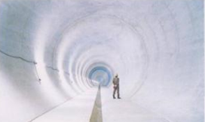
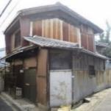
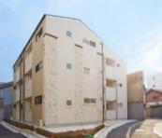
防災体制の更なる充実・震災対策の推進②
防災力の強化
■ 気候変動等を踏まえた水害への備え （２４億３，２００万円）
（うち、一般会計：２２億６，２００万円）
気候変動による降雨量の増大に対応した下水道施設（下水道幹線、雨水ポンプ等）の設計を実施
気候変動による海面上昇等に対応した海岸堤防の整備に向けた調査を実施
台風の高波等による浸水被害の最小化を図るため、過去最大規模の
台風（伊勢湾台風級）を想定した埋立地の浸水対策
拡
拡
下水道幹線のイメージ
高潮
波浪
■ 密集住宅市街地整備の推進 （２６億１，３００万円）
「密集住宅市街地整備プログラム」に基づき、老朽木造住宅の除却・建替え等への支援により市街地の不燃化を促進するとともに、防災骨格の形成等に資する都市計画道路を整備
平均海面水位
※
気候変動による外力変化イメージ
■ 個別避難計画作成推進事業 （ １億 ５００万円）
避難行動要支援者のうち、特に優先度の高い方の個別避難計画を
令和８年度末までに作成するため、区役所の業務執行体制を強化
建替え前
建替え後
市街地の不燃化促進の事例
■ 消防防災施設の機能強化事業 （ ４，３００万円）
複雑多様化する災害や社会環境の変化等に的確に対応し、災害に強い安全なまちづくりをめざして、新たな訓練機能も備えた総合的な消防防災施設整備に係る設計を実施
44

Slide 45
６．ＤＸの推進
Notes:
45

Slide 46




Re-Designおおさか～大阪市ＤＸ戦略～の推進①
令和７年度 ＤＸ推進事業 ６３億８，２００万円
Re-Designおおさか～大阪市ＤＸ戦略～の推進
データやデジタル技術の活用を前提に、サービス利用者の目線で行政サービスそのものやその提供スタイルを進化させ、一人ひとりが多様な幸せ（Ｗｅｌｌ－ｂｅｉｎｇ）を実感できる都市へと発展するよう、ＤＸを推進
市民QoLの向上
都市力の向上
サービスDX
（２０億１，９００万円）
利用者目線でデザインされた便利・快適な
行政サービスをスピーディに提供
（区役所ＤＸの取組など）
行政DX
（３５億２，０００万円）
効率的かつ質の高い組織・業務運営を実現
（バックオフィスＤＸの取組など）
都市・まちDX
（８億４，３００万円）
便利・安心・安全に暮らせる魅力・活力のあるまちを実現
（ＡＩの活用や建設生産プロセスの高度化による都市機能の高度化の取組など）
46

Slide 47
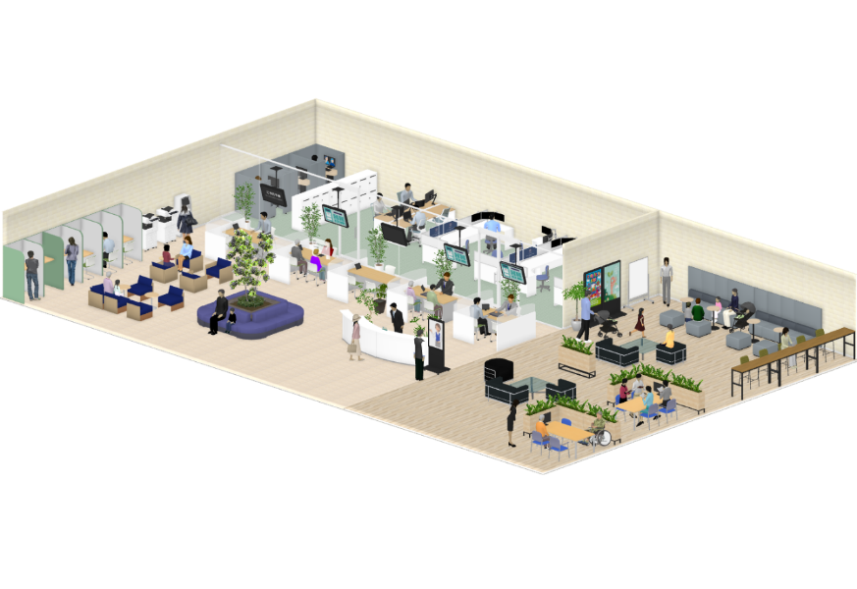



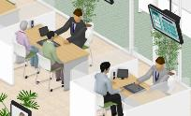
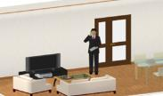
Re-Designおおさか～大阪市ＤＸ戦略～の推進②
ＤＸ推進事業（主なもの）
拡
■ 区役所ＤＸ実現等に向けた取組 （４億７，６００万円）
サービスDX
区役所の将来のイメージ
リモート相談ブースなど新たな市民サービスの提供に向けた庁舎空間の創出
人流分析によりコンテンツ配信を行うデジタルサイネージの活用
マイナポータル利用
セルフブースの設置
住民と自治体の接点（フロントヤード）の中心である区役所において、区役所ＤＸ実行計画を踏まえた様々な取組を順次実施し、市民の利便性を向上
AI音声認識ツール
による高齢者・聴覚
障がい者支援及び多言語翻訳
AI電話による
24時間365日の
問い合わせ対応
「書かない、漏れがない、待たない窓口」の実現に向けた窓口改革、ＡＩ電話による問い合わせ対応、デジタルサイネージの活用、新たな庁舎空間の創出などをモデル区において実施
デジタル活用による手続きの迅速化や自動化に向けた窓口改革
47

Slide 48
Re-Designおおさか～大阪市ＤＸ戦略～の推進③
都市・まちDX
新
■ なんば広場の安全管理に関するデジタル技術の活用方策に係る検討調査 （５，０００万円）
人の混雑・集中状況をリアルタイムに把握できるデジタル機器を設置し、イベント時の効果的・効率的な事故防止につなげるなど、より一層の安全・安心の確保に向けたデジタル技術の導入検討を実施
拡
■ バックオフィスＤＸ推進事業 （２４億２，８００万円）
行政DX
予算編成、調達・契約、財務会計、公文書管理や人事給与等関係事務といった内部管理業務（いわゆるバックオフィス業務）の全体最適化により、市役所組織全体のパフォーマンスの向上を実現
自治体情報システム標準化・共通化の推進
■ 自治体情報システム標準化・共通化事業 （３４億２，６００万円）
住民情報関係２０業務のＢＰＲ（業務の見直し）やガバメントクラウドで稼働する標準準拠システムへの移行など庁内プロジェクトを推進
スマートシティ戦略の推進
拡
■ スマートシティ戦略推進事業 （６，７００万円）
大阪府と連携して、住民の生活の質（ＱｏＬ）の向上を目標に掲げた「大阪スマートシティ戦略」の取組を推進するとともに、スーパーシティ構想について、全体計画で新たに取り組む内容を検討し、先端的サービスや規制改革の実現に向けた取組を実施
48

Slide 49
７．新たな自治の仕組みの構築
Notes:
49

Slide 50

副首都・大阪の実現に向けた取組の推進
「副首都ビジョン」を指針として、府市一体を核にオール大阪で副首都・大阪を実現していく
世界標準の都市機能の充実
経済成長
行政・政治
基盤の充実
府市一体を核に行政体制の整備
首都機能のバックアップ
チャレンジを促す経済政策
■ 副首都・大阪の実現に向けた取組の推進 （ １，２００万円）
「副首都・大阪」の理解促進、副首都機能の充実強化
50

Slide 51
８．未来へつなぐ市政改革

Slide 52
市政改革の取組の推進
社会状況の変化による行政課題に的確に対応し、未来へつなぐ市政改革を実現するため
「新・市政改革プラン」（取組期間：令和６年度～９年度）の取組を推進
「未来へつなぐ市政改革」の実現
基本方針
【取組方針】 ＤＸの推進
【取組方針】 働き方改革
【取組方針】 官民連携の推進
【取組方針】 ニア・イズ・ベターの徹底
【取組方針】 業務改革の推進
【取組方針】 持続可能な行財政基盤の構築
■ 市政改革の取組の推進 （ ４００万円）
「新・市政改革プラン」に基づき、改革の取組を着実に推進
52

